Slide 1
ОСНОВНАЯ ОБРАЗОВАТЕЛЬНАЯ ПРОГРАММА ДОШКОЛЬНОГО ОБРАЗОВАНИЯ муниципального общеобразовательного учреждения Рождественской средней общеобразовательной школы

Slide 2
Основная общеобразовательная программа дошкольного образования – это нормативно-управленческий документ, характеризующий специфику содержания образования и особенности организации воспитательно-образовательного процесса (его содержание, формы, применяемые педагогические технологии, методы и приёмы) в дошкольной группе общеобразовательного учреждения Рождественской средней общеобразовательной школы.
Программа обеспечивает построение целостного педагогического процесса, направленного на полноценное всестороннее развитие ребёнка – физическое, социально-коммуникативное, познавательное, речевое, художественно-эстетическое с учетом их возрастных и индивидуальных особенностей на основе индивидуального подхода к дошкольникам и специфических для детей дошкольного возраста видов деятельности
Реализуется Программа во всех возрастных группах в течение всего времени пребывания воспитанников в дошкольной группе

Slide 3
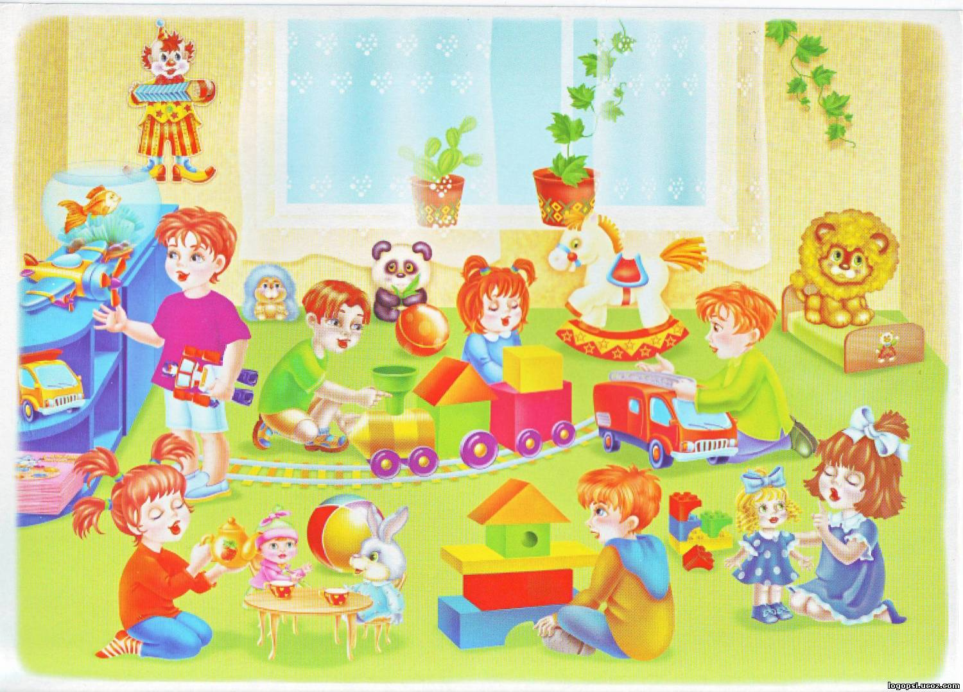
Режим работы дошкольной группы : ежедневно с 8.00 до 17.00 час. Выходными днями являются суббота и воскресенье.
Продолжительность пребывания детей в дошкольной группе – 9 ч.
Предельная наполняемость групп определяется от площади группового помещения в соответствии с требованиями СаНПиН 2.4.1. 3049-20.
В дошкольной группе МОУ Рождественской СОШ функционирует 1 разновозрастная группа общеразвивающей направленности.
Разновозрастная группа расширяет социальную практику ребёнка, дает опыт общения, открывая дополнительные возможности его развития путём взаимообучения при взаимодействии младших и старших детей.
Реализация программы проходит не только в групповых комнатах, но и в физкультурном зале.

Slide 4
Модель образовательной программы
Цели деятельности дошкольной группы по реализации основной образовательной программы ориентированы на обеспечение государственных гарантий уровня и качества дошкольного образования на основе единства обязательных требований к условиям реализации образовательной программы дошкольного образования, её структуре и результатам её освоения. Индивидуализация дошкольного образования, сотрудничество с семьёй, ориентация на познавательные интересы детей.
Социально- Речевое Познавательное Художественно- Физическое развитие
коммуникативное развитие развитие эстетическое
развитие развитие

Slide 5
Задачи образовательной программы
• Охрана и укрепление физического и психического здоровья детей, формирование у них элементарных представлений о здоровом образе жизни, воспитание полезных привычек, в том числе привычки к здоровому питанию, потребности в двигательной активности.
• Обеспечение равных возможностей для полноценного развития каждого ребёнка в период дошкольного детства независимо от места проживания, пола, нации, языка, социального статуса, психофизиологических и других особенностей (в т.ч. ограниченных возможностей здоровья).
• Обеспечение преемственности целей, задач и содержания образования, реализуемых программ дошкольного и начального общего образования.
• Развитие у детей познавательного интереса, стремления к получению знаний, положительной мотивации к дальнейшему обучению в течение всей последующей жизни. Формирование отношения к образованию как к одной из ведущих жизненных ценностей.
• Создание полноценной среды для культурного развития личности; помощь и поддержка в осмыслении им своей природно-творческой сути; развитие заинтересованного и бережного отношения детей к истории, своему родовому прошлому, вписанному в историю посёлка, при сопровождении и поддержке воспитывающих взрослых; формирование экологической культуры детей как условия всеобщей выживаемости (природы, семьи, отдельного человека, всего человечества).
• Создание благоприятных условий развития детей в соответствии с их возрастными и индивидуальными особенностями и склонностями, развития способностей и творческого потенциала каждого ребёнка как субъекта отношений с самим собой, другими детьми, взрослыми и миром. Поддержка инициативы детей в различных видах деятельности. Содействие и сотрудничество детей и взрослых.
• Воспитание свободного, уверенного в себе человека, с активной
жизненной позицией, стремящегося творчески подходить к решению различных жизненных ситуаций, имеющего своё мнение и умеющего отстаивать его.
• Воспитание патриотических чувств, любви к Родине, гордости за её достижения, уверенности в том, что Россия – великая многонациональная страна с героическим прошлым и счастливым будущим.
• Воспитание уважения к традиционным ценностям (любовь к родителям, уважение к старшим, заботливое отношение к малышам, пожилым людям); формирование традиционных гендерных представлений; воспитание стремления в своих поступках положительному примеру.
• Обеспечение эмоционального благополучия каждого ребёнка, учёт индивидуальных особенностей детей как в вопросах организации жизнедеятельности, так и в формах и способах взаимодействия с ребёнком.
• Формирование социокультурной среды, соответствующей возрастным, индивидуальным, психологическим и физиологическим особенностям детей.
• Обеспечение психолого-педагогической поддержки семьи в решении современных социокультурных проблем, сохранении и развитии семейной культуры, активно-деятельностного досуга и совместного труда в естественно-природных условиях.

Slide 6
Содержательный раздел программы Образовательные области: Социально-коммуникативное развитие –направлено на усвоение норм и ценностей, принятых в обществе, включая моральные и нравственные ценности; развитие общения и взаимодействия ребёнка со взрослыми и сверстниками; становление самостоятельности, целенаправленности и саморегуляции собственных действий; развитие социального и эмоционального интеллекта, эмоциональной отзывчивости, сопереживания, формирование готовности к совместной деятельности со сверстниками, формирование уважительного отношения и чувства принадлежности к своей семье и к сообществу детей и взрослых в дошкольной группе МОУ Рождественской СОШ; формирование позитивных установок к различным видам труда и творчества; формирование основ безопасного поведения в быту, социуме, природе; Познавательное развитие –развитие интересов детей, любознательности и познавательной мотивации; формирование познавательных действий, становление сознания; развитие воображения и творческой активности; формирование первичных представлений о себе, других людях, объектах окружающего мира, о свойствах и отношениях объектов окружающего мира (форме, цвете, размере, материале, звучании, ритме, темпе, количестве, числе, части и целом, пространстве и времени, движении и покое, причинах и следствиях и др.), о малой родине и Отечестве, представлений о социокультурных ценностях нашего народа, об людей, об особенностях её природы, многообразии стран и народов мира; Речевое развитие – владение речью как средством общения и культуры; обогащение активного словаря; развитие связной, грамматически правильной диалогической и монологической речи; развитие речевого творчества; развитие звуковой и интонационной культуры речи, фонематического слуха; знакомство с книжной литературой, детской литературой, понимание на слух текстов различных жанров детской литературы; формирование звуковой аналитико-синтетической активности как предпосылки обучения грамоте;

Slide 7
Художественно-эстетическое развитие – развитие предпосылок ценностно-смыслового восприятия и понимания произведений искусства (словесного, музыкального, изобразительного), мира природы; становление эстетического отношения к окружающему миру; формирование элементарных представлений о видах искусства; восприятие музыки, художественной литературы, фольклора; стимулирование сопереживания персонажам художественных произведений; реализацию самостоятельной творческой деятельности детей (изобразительной, конструктивно-модельной, музыкальной и др.; Физическое развитие – приобретение опыта в следующих видах деятельности детей: двигательной, в т.ч. связанной с выполнением упражнений, направленных на развитие таких физических качеств, как координация и гибкость; способствующих правильному формированию опорно-двигательной системы организма, развитию равновесия, координации движения, крупной и мелкой моторики обеих рук, а также с правильным, не наносящим ущерба организму выполнением основных движений (ходьба, бег, мягкие прыжки, повороты в обе стороны), формирование начальных представлений о некоторых видах спорта, овладение подвижными играми с правилами; становление целенаправленности и саморегуляции в двигательной сфере; становление ценностей здорового образа жизни, овладение его элементарными нормами и правилами (в питании, двигательном режиме, закаливании, при формировании полезных привычек и др.

Slide 8
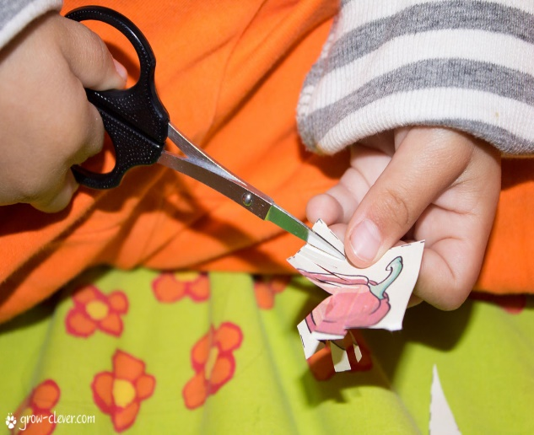
Виды детской деятельности:
Формы деятельности в раннем возрасте (1,5-3 года):
- предметная деятельность;
- игры с составными и динамическими игрушками;
- экспериментирование с материалами и веществами (песок, вода, тесто и пр.);
- общение со взрослым;
- совместные игры со сверстниками под руководством взрослого;
- самообслуживание и действия с бытовыми предметами-орудиями (ложка, совок, лопатка и пр.);
- восприятие смысла музыки, сказок, стихов;
- рассматривание картинок;
- музыкальная деятельность;
- двигательная активность.

Slide 9
Формы деятельности для детей дошкольного возраста (3 года – 7лет):
- игровая деятельность, включая сюжетно-ролевую игру, игру с правилами и другие виды игры;
- коммуникативная (общение и взаимодействие со взрослыми и сверстниками);
- познавательно-исследовательская (исследования объектов окружающего мира и экспериментирования с ними),
- восприятие художественной литературы и фольклора;
- самообслуживание и элементарный бытовой труд (в помещении и на улице);
- конструирование из разного материала, включая конструкторы, модули, бумагу, природный и иной материал;
- изобразительная (рисование, лепка, аппликация);
- музыкальная (восприятие и понимание смысла музыкальных произведений, пение, музыкально-ритмические движения, игры на детских музыкальных инструментах);
- двигательная (овладение основными движениями).

Slide 10
Основные формы взаимодействия с семьями детей
Направления работы | Формы работы
Знакомство с семьёй | Встречи-знакомства, посещение семей, анкетирование семей
Информирование родителей о ходе образовательного процесса | Дни открытых дверей, индивидуальные и групповыеконсультации, родительские собрания, оформление информационных стендов, организация выставок детского творчества, приглашение родителей на детские концерты и праздники, создание памяток
Образование родителей | Лекции, семинары, семинары практикумы, проведение мастер-классов, тренингов, создание библиотеки (медиатеки)
Совместная деятельность | Привлечение родителей к организации вечеров музыки ипоэзии, гостиных, конкурсов, семейных концертов, семейных праздников, прогулок, экскурсий, к участию в детской исследовательской и проектной деятельности, в конкурсах.
Знакомство с семьёй | Встречи-знакомства, посещение семей, анкетирование семей

Slide 11
Система профилактической деятельности
Деятельность | Профилактика
Вакцинация, закаливающие процедуры, проведение точечного массажа | Профилактика болезней, сохранение и укреплениездоровья.
Формирование учебных умений, исследовательских навыков | Профилактика неуспеваемости
Развитие коммуникативных компетенций, толерантности, основ критического мышления | Предупреждение возникновения конфликтных ситуаций в общении с окружающими.
Обучение здоровьюосновамбезопасной жизнедеятельности | Снижение риска появления у детей различных зависимостей (вредных привычек), попадания в сложные ситуации, угрожающие здоровью и жизни.
Организация рационального режима дня, повышение профессиональной компетентности педагогов | Профилактика негативного состояния повышенной психоэмоциональной напряженности, вызванного информационной перегрузкой.

Slide 12
Традиционные для дошкольной группы МОУ Рождественской СОШ, праздники, мероприятия
В дошкольной группе в течение учебного года проводятся:
• физкультурные досуги (1 раз в месяц);
• спортивные праздники (не реже 2 раз в год);
• соревнования;
• дни здоровья;
• тематические досуги;
• праздники (Новый год, День защитников Отечества, Международный
женский день, День Победы, Проводы в школу, Осень, Весна, День защиты детей;
• развлечения:
• театрализованные представления;
• смотры и конкурсы;
• экскурсии.

Slide 13
Условия реализации программы
Развивающая предметно-пространственная среда в дошкольной группе – определённое пространство, организационно оформленное и предметно насыщенное, приспособленное для удовлетворения потребностей ребёнка в познании, общении, труде, физическом и духовном развитии; обеспечение активной жизнедеятельности ребёнка, становления его субъектной позиции, развития творческих проявлений всеми доступными, побуждающими к самовыражению средствами.
Оборудование помещений безопасно, эстетически привлекательно. Мебель соответствует росту и возрасту детей, игрушки обеспечивают максимальный для данного возраста развивающий эффект.
Развивающая предметно-пространственная среда насыщенна и пригодна для совместной деятельности детей, отвечает потребностям детского возраста.
В дошкольной группе МОУ Рождественской СОШ присутствуют регламентированные зоны (центры). Развивающие материалы (книги, игрушки, материалы для творчества, развивающее оборудование, конструкторы, детские музыкальные инструменты, атрибуты для игр и др.) расположены в доступных для детей местах (в шкафах, тумбочках, на полках). Дошкольники самостоятельно выбирают интересные для себя занятия, чередуют их в течение дня, используя имеющиеся материалы; перестраивают имеющееся игровое пространство, используя мягкие модули, занавеси, стулья.
Обеспечен и доступ детей к объектам природного характера (как в групповой комнате, так и на участке детского сада), что побуждает к наблюдениям за ростом растений, участию в элементарном труде, проведению опытов и экспериментов с природным материалом.
Оснащение групповых комнат меняется в соответствии с тематическим планированием образовательного процесса путем внесения нового материала.
Таким образом, среда в дошкольной группе МОУ Рождественской СОШ состоит из разнообразных элементов, необходимых для оптимизации всех видов деятельности ребенка; динамична; позволяет детям переходить от одного вида деятельности к другому, выполнять их как взаимосвязанные жизненные моменты. Среда гибкая и управляемая как со стороны ребенка, так и со стороны взрослого.

Slide 14
Особенности осуществления образовательного процесса 1) Демографическая ситуация Планирование и комплектование группы осуществляется с учетом показателей рождаемости населения. Данные ЦРБ им. Соколова позволяют учитывать показатели повозрастной численности организованных и неорганизованных дошкольников района, по ним прогнозируется прибыль или убыль. 2) Социально-экономический уклад села Анализ социального состава населения обуславливает специфику образовательных потребностей социальных заказчиков – в основном это подготовка детей к школе и охрана и укрепление их здоровья, познавательно – речевое развитие. В меньшей степени актуальны для родителей вопросы эмоционального развития ребёнка. В то же время анализ социального состава позволяет косвенно определить материальное положение населения с целью определения платежеспособного спроса на те или иные виды услуг. 3) Национально-этнические особенности. Обучение и воспитание ведется на русском языке. В дошкольной группы МОУ Рождественская СОШ создаются условия для изучения русского языка как государственного языка Российской Федерации 4) Климатические и экологические особенности территории Населённый пункт расположен в средней полосе России. Климатические условия соответствуют умеренно-континентальным, что учитывается при планировании физкультурно-оздоровительной работы. 5) Культурные и образовательные потребности населения Программа учитывает культурные и образовательные потребности населения, что отражено в организации режима дня в дошкольной группе, общей организации работы дошкольной группы, повышении качества образования детей, в оказании конкретных видов образовательных услуг.

Slide 15
КОРРЕКЦИОННАЯ РАБОТА
При отсутствии специалиста, но при наличии детей с негрубыми нарушениями, организуется работа с этими детьми, по профилактике эмоциональных отклонений, по речевым нарушениям, с часто болеющими детьми, в индивидуальной форме силами воспитателя. Проводится психолого-педагогическая диагностика по выявлению детей с ограниченными возможностями детей.
При наличии детей с ярко выраженными проблемами развития и поведенческими отклонениями, собирается мини- консилиум (в лице директора, зам.директора и воспитателя) . Выводы консилиума направляются на ПМПК (области )

Slide 16
Целевые ориентиры на этапе завершения дошкольного образования
- у ребенка развита крупная и мелкая моторика
- ребенок проявляет любознательность
- способен договариваться, учитывать интересы у чувства других
- достаточно хорошо владеет устной речью
- умеет подчиняться правилам и социальным нормам
- способен к принятию собственных решений, опираясь на свои знания и умения
- обладает начальными знаниями о себе, о природном и социальном мире, в котором живет
- способен к волевым усилиям
- обладает элементарными представлениями из области живой природы, естествознания, математики, истории и т.п.

